Slide 1
Bestimmung der spezifischen Ladung e/m eines Elektrons

Slide 2
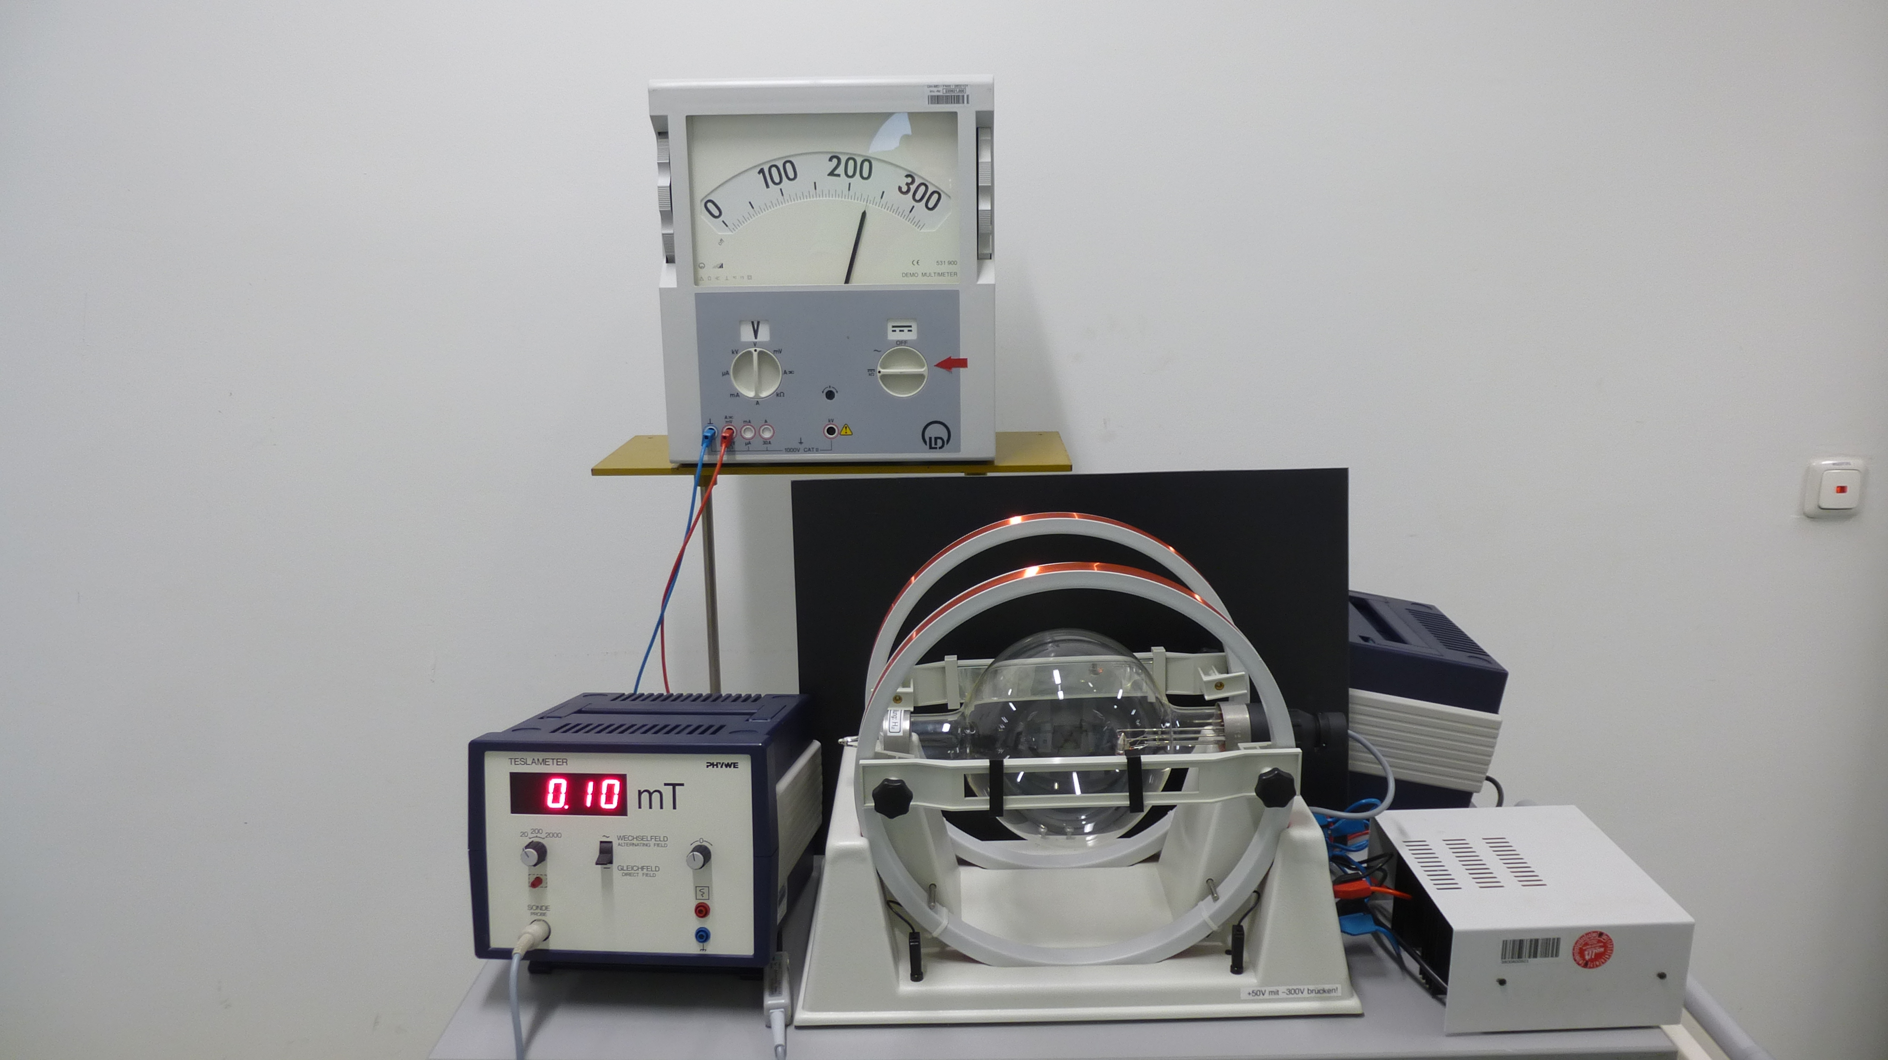
Beschleunigungsspannung
Helmholtz Spulenpaar
Teslameter

Slide 3
Bestimmung der Elektronengeschwindigkeit v:
Lorenzkraft (rechte Hand Regel)
da
vereinfacht sich
wirkt in radialer Richtung
aus der Zeichenebene heraus
Beachte negative Ladung!

Slide 4
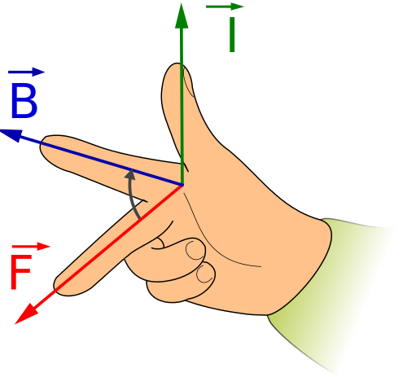
Rechte Hand Regel
Beachte negative Ladung!
L
https://commons.wikimedia.org/wiki/File:Rechte-Hand-Regel.svg

Slide 5
Elektronen bewegen sich auf Kreisbahn mit
konstantem Geschwindigkeitsbetrag aber sich ändernder Richtung.
Daher eine beschleunigte Bewegung
2. Newton’sches Gesetz:
in radialer Richtung
Und damit

Slide 6
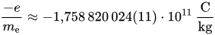
Beide Seiten quadrieren und
einsetzen.
Messwerte:
U = 230V
B = 1mT
R = 5cm
Literaturwert (Quelle Wikipedia)

